Slide 1
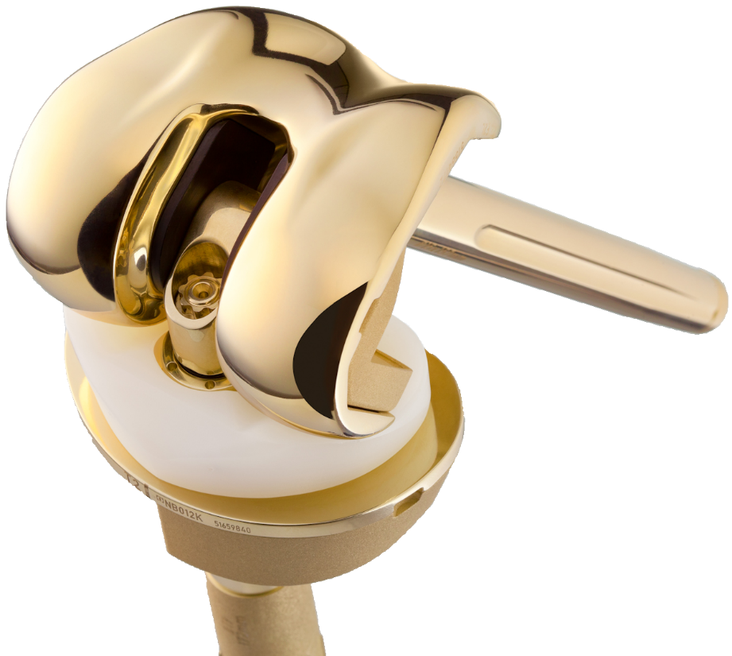
Aesculap® Enduro Revisionssystem
Gekoppelt und achsgeführt

Slide 2
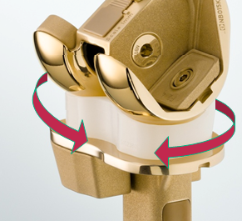
Aesculap® EnduRo System
Endurance
(Ausdauer, Langlebigkeit, Stabilität)
Rotation
(Mobilität, Modularität)
Notes:
Luxationssicherheit
Trotz sehr schmaler Box (23 mm) -> durch langlebige CFR-PEEK Lager
Langlebigkeit, Standfestigkeit
Beweglichkeit, Lebensqualität
Kraftübertragung bis 95% (je nach Beugegrad) über Femur und PE (axiale Krafteinleitung)
Konusfügen+Sicherheitsmutter
Nahe zusammenliegende Rotations- und Flexionsachse für geringe Hebelwirkungen auf die Achsen
3 Größen, gleichbleibend kleine Box, Kugelradius, 12° Rotationsmöglichkeit um die Hochachse, mind. 140° Flexion
PE Höhen 10-24 mm
Spacer Femur: 4,8,12, Tibia 4-16mm
Schäfte: Offset tibial ±6, femoral ±2
zementiert: 3 Durchmesser 12,15,18 in zwei Längen 52/92 tibial, femoral 6° 77, 157mm
zementfrei: tibial 92, 172 11-20mm in 1mm Abstufungen, femural 12-20mm, 5°/7° 117, 177mm

Slide 3
Langlebigkeit Hohe Kongruenz
Hohe Kongruenz reduziert Druck pro Fläche⁽¹⁾
Kraftübertragung über Femurkomponente und Polyethylen
1) Morrat et al. 2005

Slide 4
Langlebigkeit Geringer Abrieb
Messung nach Standard ISO14243-1:-2002(E)
Geringer PE Abrieb für EnduRo CoCr & AS^{(4, 5, 7)}
AS reduziert PE Abrieb noch einmal um bis zu 88%^{(4, 5, 7)}
4) Reich et al. 2010; 5) Grupp et al. 2013; 7) Grupp et al. 2014

Slide 5
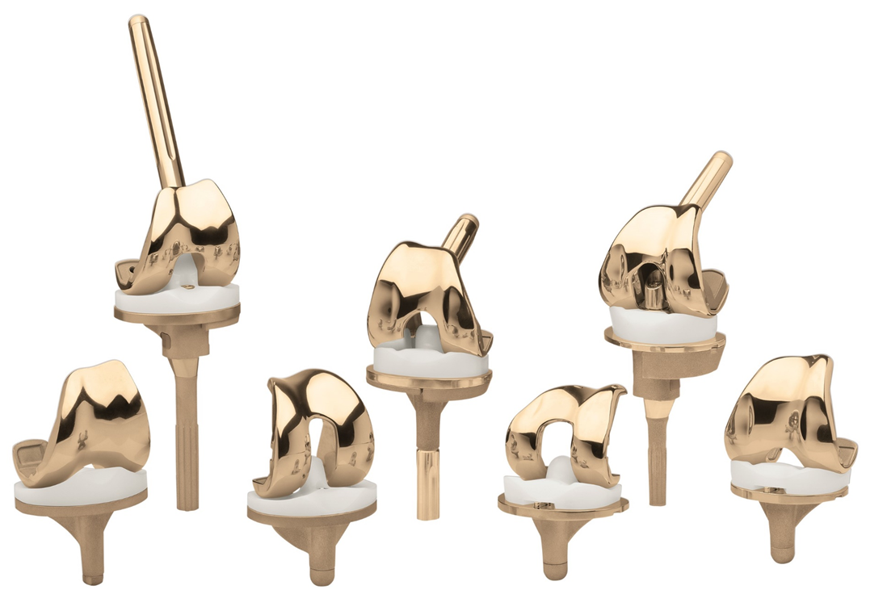
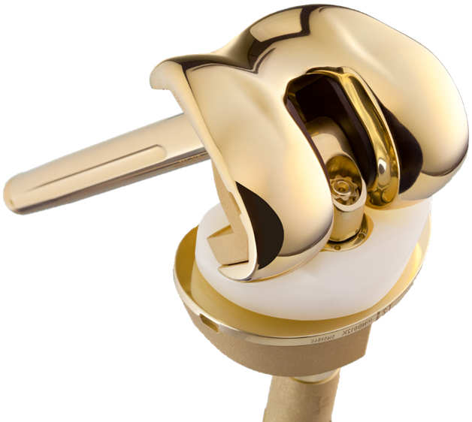
AS Advanced Surface 7 Schichten schützen Sie
7-fach Multilayer Beschichtung für Primär und Revision
Keramische Zirkoniumnitrid Oberfläche reduziert den PE Abrieb um bis zu 88%^{(3,4,5)}
Reduktion der Metallionenfreisetzung bis an die Messbarkeitsgrenze⁽⁴⁾
Reduzierte Biofilmbildung ⁽⁷⁾
Sicherheit durch exzellente Überlebensraten^{(8,9,10)}
3) Grupp et al. 2014; 4) Reich et al. 2010; 5) Grupp et al. 2013; 7) Pilz et al. 2019; 8) Beyer et al. 2015; 9) NJR Register 2020; 10) Grimberg et al. 2020;

Slide 6
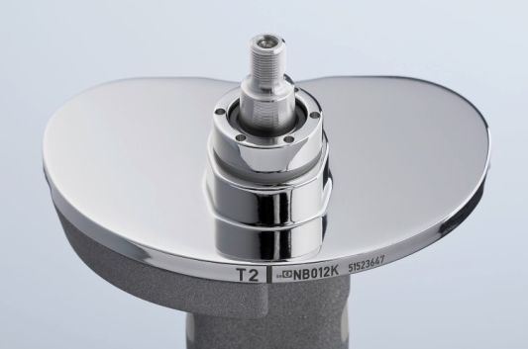
Luxationssicherheit
Feste Verbindung von Femur und Tibia
Doppelte Sicherheit durch Konus + Sicherungsmutter
Luxationshub 3 mm als zusätzlicher „Puffer“
Schutz des Knochen-Zementinterface

Slide 7
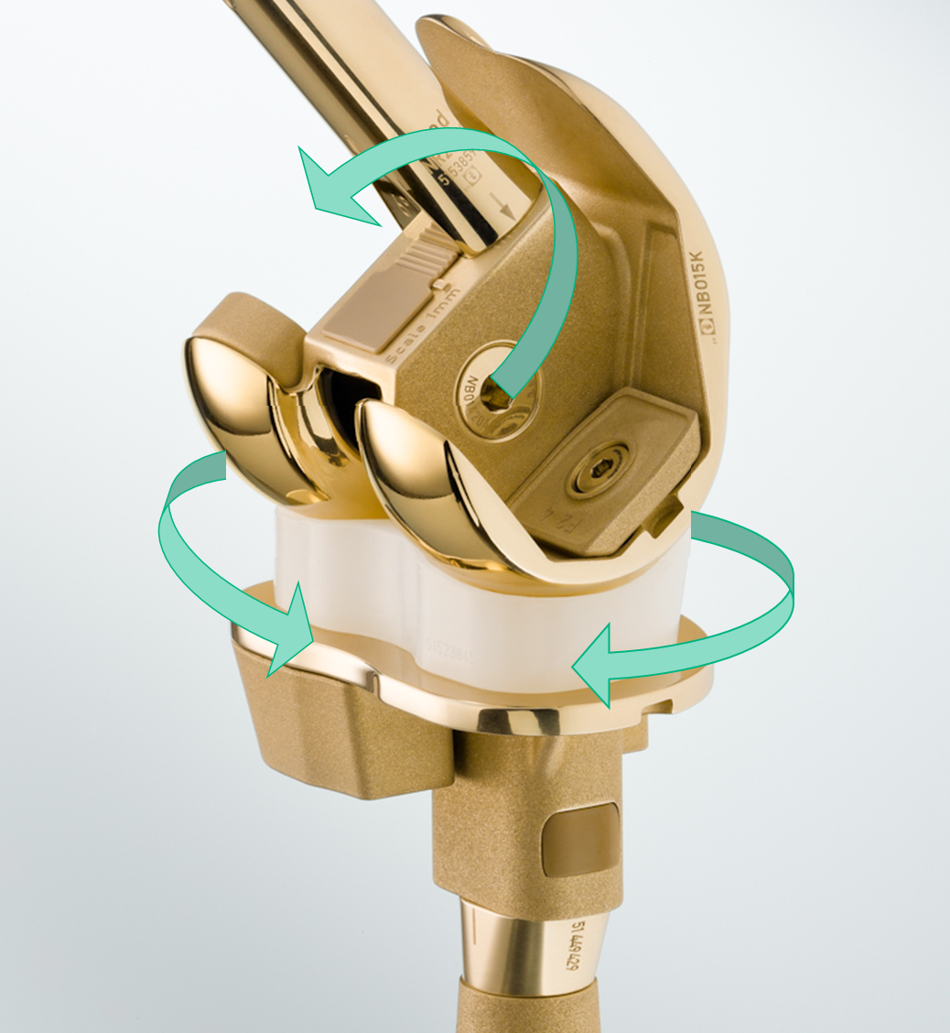
Mobilität
Achsnahes Rotationszentrum für eine geringe Auslenkung
Rotationsbegrenzung +- 12°

Slide 8
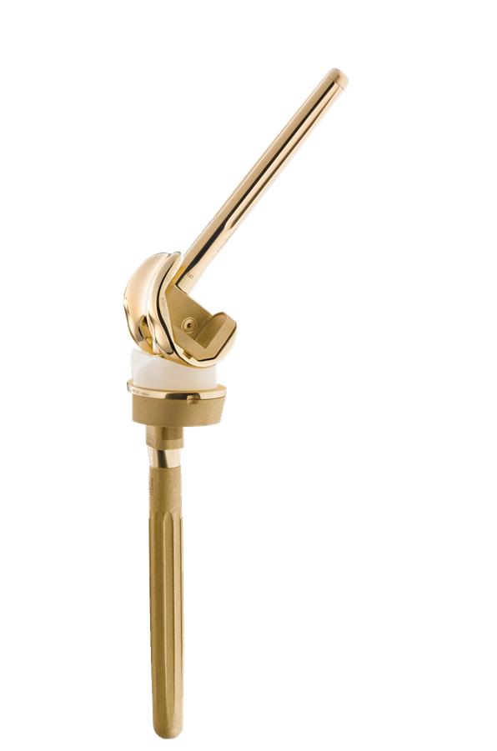
Modularität
Zementierte und zementfreie Verlängerungsschäfte
Femur- und Tibia Augmente von 4 bis 12 / 16 mm

Slide 9
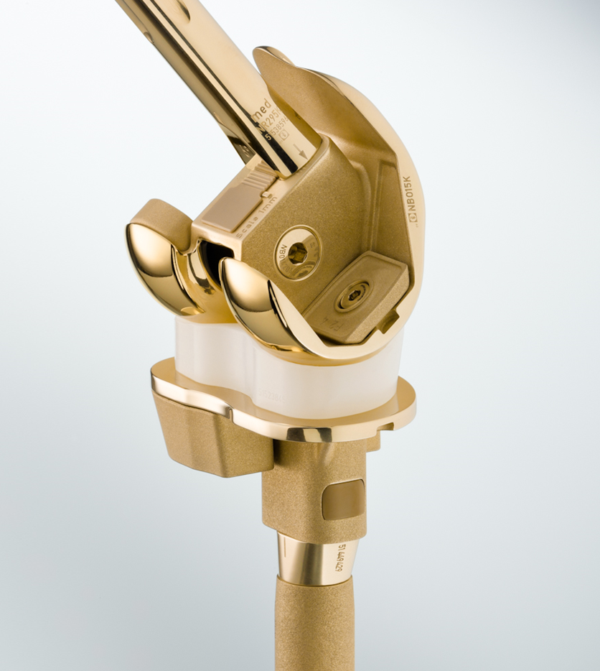
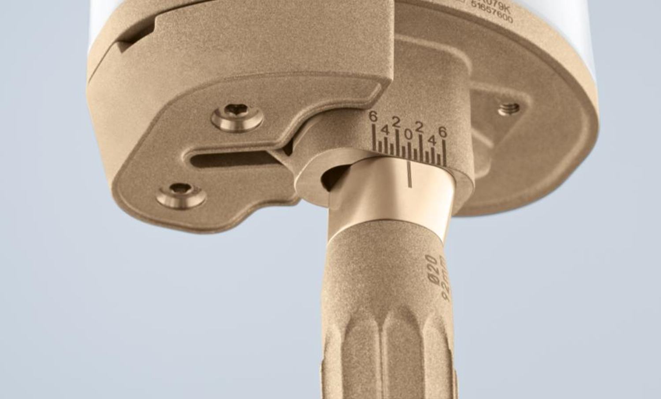
Modularität
Offset nahe der Gelenklinie
Tibiales ML-Offset stufenlos bis +/- 6mm
Femurales Offset AP +/- 2 mm

Slide 10
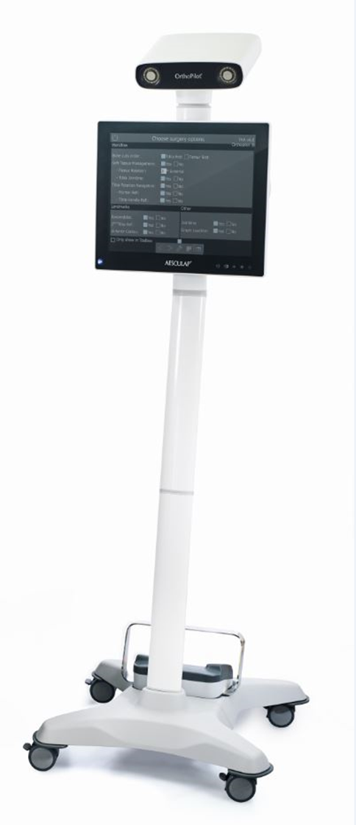
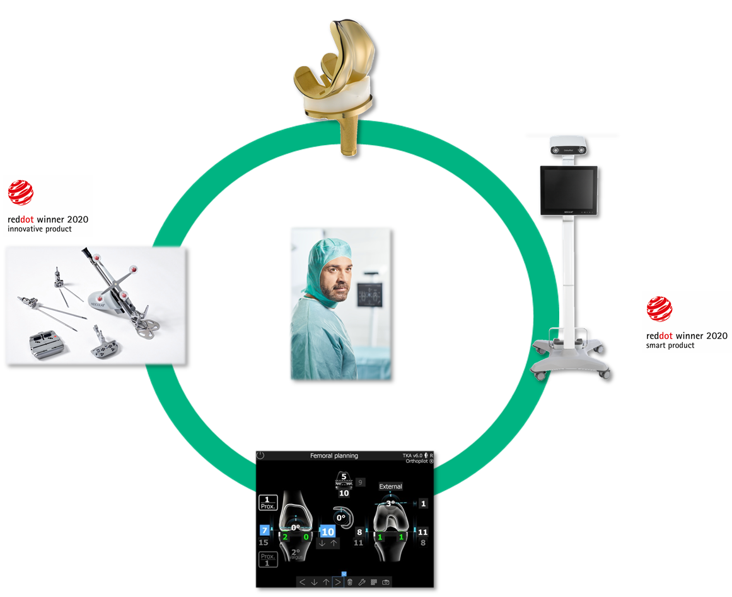
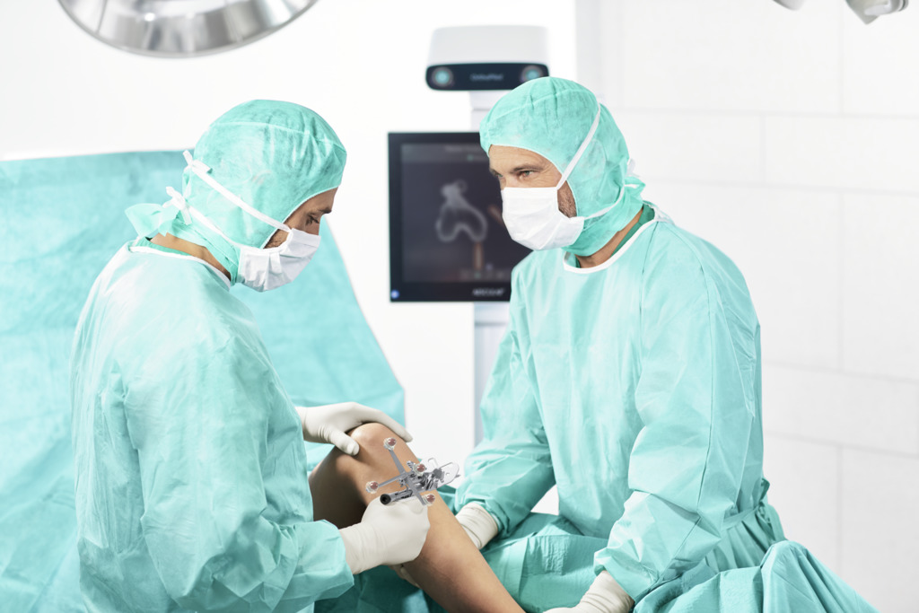
Navigierbar mit OrthoPilot^{® Elite} Neues OP-Erlebnis.
Ihr Partner im OP
Mehr Raum für Chirurgie
Exzellente Ergebnisse
Intuitive Interaktion
Smarte Instrumente
Einfacher Software Workflow
Individuelle Alignment Strategie
Reduktion der OP Dauer möglich⁽¹¹⁾
Minimaler Platzbedarf
Präzisere Ausrichtung^{(13,14,15)}
Bessere Funktion⁽¹⁶⁾
Geringeres Revisionsrisiko⁽¹²⁾
11) Walde et al. 2005; 12) De Steiger et al. 2015; 13) Bejek et al. 2007; 14) Blakeney et al. 2015; 15) Zhang et al. 2016; 16) Rebal et al. 2014

Slide 11
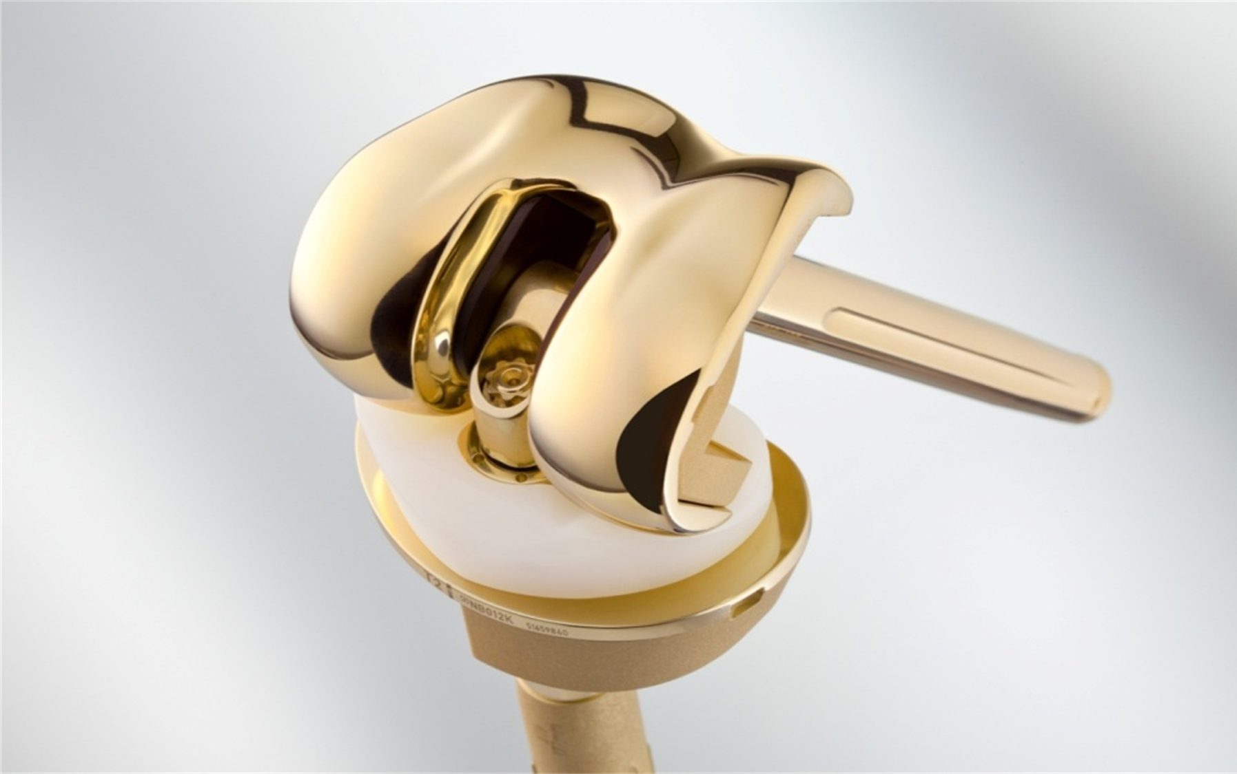
Vielen Dank !

Slide 12
Wichtiger Hinweis
Die in dieser Produktunterlage enthaltenen Angaben wurden sorgfältig geprüft. Dennoch kann die B. Braun Deutschland GmbH & Co. KG keine Gewährleistung oder Garantie im Hinblick auf die Richtigkeit und Vollständigkeit der zur Verfügung gestellten oder in Bezug genommenen Informationen geben.
Vor der Verwendung des Medizinproduktes / Arzneimittels sind in jedem Fall die Angaben in der jeweils gültigen Gebrauchsinformation oder Fachinformation zu beachten.

Slide 13
Ansprechpartner*in
Malte Wangerin
Marketing Manager Endoprothetik
Telefon: +49 171 2606564
E-Mail: malte.wangerin@bbraun.com

Slide 14
Datenschutz ist uns wichtig!
Vertrauen
Wir setzen auf eine vertrauensvolle Kooperation mit Ihnen und achten besonders auf einen verantwortungs-bewussten Umgang mit Ihren personenbezogenen Daten.
Zweck der Verarbeitung
Ihre Daten werden ausschließlich zur Dokumentation des Schulungsnachweises und der Zertifikatserstellung genutzt. Eine Weitergabe Ihrer Daten an Dritte erfolgt nicht.
Ihre Rechte
Sie können die Einwilligung zur Speicherung Ihrer Daten zu Werbe-zwecken jederzeit widerrufen und haben als Betroffener ein Recht auf Auskunft, welche Daten wir von Ihnen erhoben haben.
Ihr Ansprechpartner
Wenden Sie sich bitte unter der Angabe Ihrer Adresse per E-Mail an datenschutz-mv@bbraun.com. Weitere Informationen zum Datenschutz finden Sie auf unserer Webseite www.bbraun.de/dsgvo.

Slide 15
Literaturverzeichnis
Morrat E, Greenwald A. Polymer Insert Stress in Total Knee Designs During High-Flexion Activities: A Finite Element Study. Journal of Bone & Joint Surgery. 2005 Dez; 87(2):120-124.
Grupp TM, Schroeder C, Kyun Kim T, Miehlke RK, Fritz B, Jansson V, Utzschneider S. Biotribology of a mobile bearing posterior stabilised knee design--effect of motion restraint on wear, tibio-femoral kinematics and particles. J Biomech. 2014 Jul 18;47(10):2415-23
Reich J, Hovy L, Lindenmaier HL, Zeller R, Schwiesau J, Thomas P, Grupp TM. Preclinical evaluation of coated knee implants for allergic patients. Orthopäde. 2010 May; 39 (5): 495-502
Grupp TM, Saleh KJ, Mihalko WM, Hintner M, Fritz B, Schilling C, Schwiesau J, Kaddick C. Effect of anterior-posterior and internal-external motion restraint during knee wear simulation on a posterior stabilised knee design. J Biomech. 2013 Feb 1;46(3):491-7.
Pilz M, Staats K, Tobudic S, Assadian O, Presterl E, Windhager R, Holinka J. Zirconium Nitride Coating Reduced Staphylococcus epidermidis Biofilm Formation on Orthopaedic Implant Surfaces: An In Vitro Study. Clin Orthop Relat Res. 2019 Feb;477(2):461-466
Beyer F, Lützner C, Kirschner S, Lützner J. Midterm Results After Coated and Uncoated TKA: A Randomized Controlled Study. Orthopedics. 2016 May; 39 (3 Suppl): S13-7.
National Joint Registry. 17 Annual Report 2020, www.reports.njrcentre.org.uk
Grimberg A, Grupp T, Elliott J, Melsheimer O, Jansson V, Steinbrück A. Ceramic Coating in Cemented Primary Total Knee Arthroplasty is Not Associated With Decreased Risk of Revision due to Early Prosthetic Joint Infection. The Journal of Arthroplasty 2020; 36: 991-7
Walde TA, Burgdorf D, Walde HJ. Process optimization in navigated total knee arthroplasty. Orthopedics 2005; 28 (10, Suppl): 1255-8.
De Steiger RN, Liu YL, Graves SE. Computer navigation for total knee arthorplasty reduces revision rate for patients less than sixty-five years of age. J Bone Joint Surg Am. 2015 APR 15;97(8):635-42.
Bejek Z; Sólyom L, Szendroi M. Eyperiences with computer navigated total knee arthroplasty. Int. Orthop. 2007 Oct; 31(5): 617-22
Blakeney WG, Khan RJ, Wall SJ. Computer-assisted techniques versus conventional guides for component alignment in total knee arthroplasty: a randomized controlled trial. J Bone Joint Surg Am. 2011 Aug 3;93(15):1377–84.
Zhang GQ, Chen JY, Chai W, Liu M, Wang Y. Comparison between computer-assisted-navigation and conventional total knee arthroplasties in patients undergoing simultaneous bilateral procedures: a randomized clinical trial. J Bone Joint Surg Am. 2011 Jul 6;93(13):1190-6
Rebal BA; Babatunde OM, Lee JH, Patrick DA, Macaulay W. Imageless navigation in total knee arthroplasty provides superior short term functional outcomes: a meta-analysis. J Arthroplasty. 2014 May;29(5):938-44
Notes:
Weitere Gründe für Polyethylenabrieb: Bestrahlung, freie Radikale

Slide 16
Impressum
Anschrift
B. Braun Deutschland GmbH & Co. KG Carl-Braun-Straße 1 D-34212 Melsungen
Disclaimer
Alle Urheberrechte an den Daten und Dokumentationen bleiben ausdrücklich der B. Braun Melsungen AG vorbehalten. Die Inhalte stehen den Nutzern nur zur Einsicht zur Verfügung.
Die – auch auszugsweise – Vervielfältigung von Dokumentationen ist untersagt und bedarf der ausdrücklichen Vereinbarung.
Stand
09-2023 / Dokumenten-Nr.: MCO-WM-004148 , Version 2.0
Zur Abgabe an Kunden

